Slide 1
Objekterkennung und Geodatenfusion
Geomtrische Modellierung von Balkenstrukturen am Beispiel des Bautzner Dachstuhls
Babett Hübsch, Loren Mucha, Torsten Frenzel

Slide 2
Gliederung
Einleitung
Aufnahmeobjekt
Workflow
Datenaufbereitung
Segmentierung
Geometrische Modellierung
Ergebnisse
Fazit
1/21/17
Notes:
Zu 2. & 3. Datenaquisition, Datenverarbeitung (Programme)

Slide 3
Einleitung
Motivation
1/21/17

Slide 4
Aufnahmeobjekt
Beschreibung
Dachstuhl des Bautzner Doms
Laserscanner: Riegl LMS-Z420i
12 Standorte
ca. 34 Millionen Punkte
Genauigkeit der Registrierung 5-7 mm
1/21/17

Slide 5
Workflow - Übersicht
1/21/17

Slide 6
Workflow - Datenaufbereitung
Leere Punktwolke
Scan02.pcd … Scan12.pcd
Punktwolke einlesen
Zur Punktwolke hinzufügen
Punktwolke in Datei schreiben
Downsample
1/21/17

Slide 7
Workflow - Segmentierung
Loren!
1/21/17

Slide 8
Workflow – Geometrische Modellierung
Ansatz
Zerlegung eines Balkenkomplexes in kleinere Cluster und Gruppierung in Balkenstümpfe
Einpassung von quaderförmigen Modellen in Cluster in 6 Phasen
Phase 1: Approximation mittels RANSAC
Phase 2: Einpassung in Balkenstümpfe
Phase 3: Optimierung mittels PCA
Phase 4: Approximation mittels Heuristik
Phase 5: Zusammenführen von Balkenstümpfen
Phase 6: Verschneidung von Balken
1/21/17

Slide 9
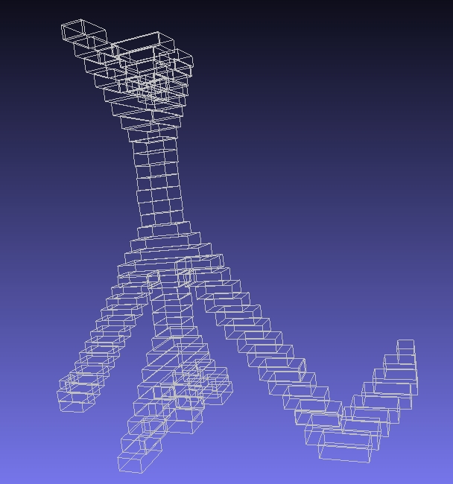
Workflow – Geometrische Modellierung
Vorbereitungsphase (1)
Filterung von Ausreißern
Slicing in 32 Schichten mittels Pass-Through-Filter
Euklidisches Clustering in jeder Schicht
1/21/17

Slide 10
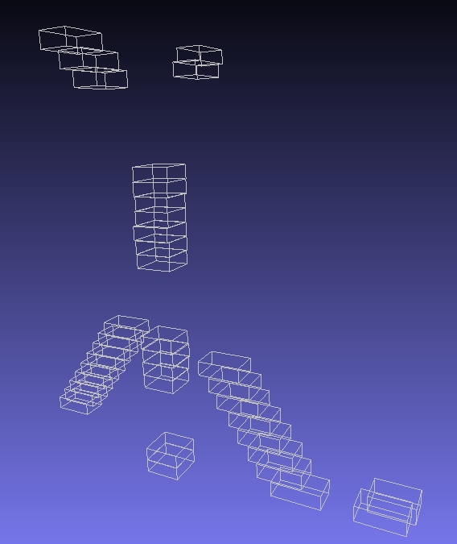
Workflow – Geometrische Modellierung
Vorbereitungsphase (2)
Berechnung der Bounding-Boxen (Boxen)
Gruppierung
Überlappende Boxen in benachbarten Schichten
Ähnliches Volumen
Transitivität
Extraktion von Balkenstümpfen
1/21/17

Slide 11
Workflow – Geometrische Modellierung
Phase 1
Extraktion von Begrenzungsseiten mittels RANSAC und Zusatzbedingungen
Auswahl von 3 Punkten
1/21/17

Slide 12
Workflow – Geometrische Modellierung
Phase 2
Kopieren der Modelle innerhalb der Balkenstümpfe
Berechnung eines Verschiebvektors
1/21/17

Slide 13
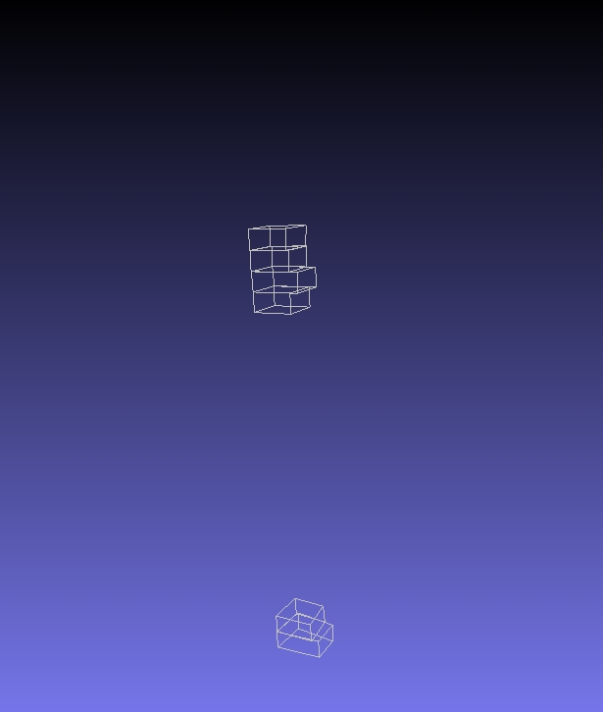
Workflow – Geometrische Modellierung
Phase 3
Optimierung der Begrenzungskanten mittels PCA
Zerlegung des Clusters in 4 disjunkte Punktmengen
PCA pro Punktmenge
Dritte Hauptkomponente als Flächennormale
Centroid als Fußpunkt
Verschneidung der neuen Flächen
1/21/17

Slide 14
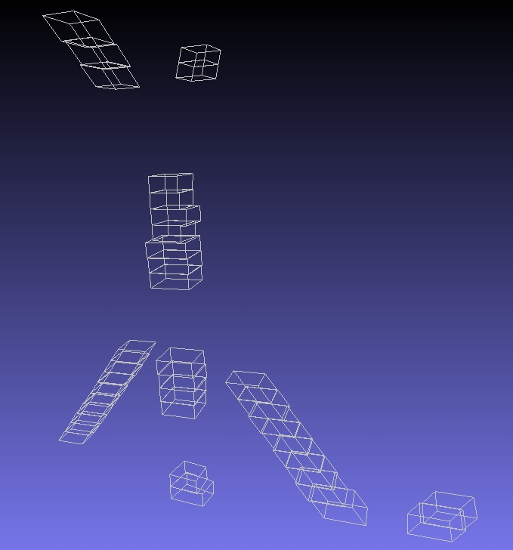
Workflow – Geometrische Modellierung
Phase 4
1/21/17

Slide 15
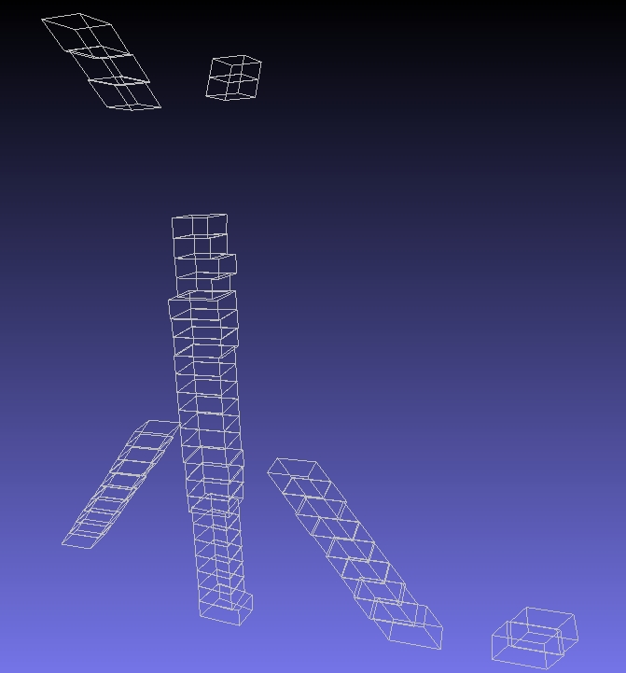
Workflow – Geometrische Modellierung
Phase 5
1/21/17

Slide 16
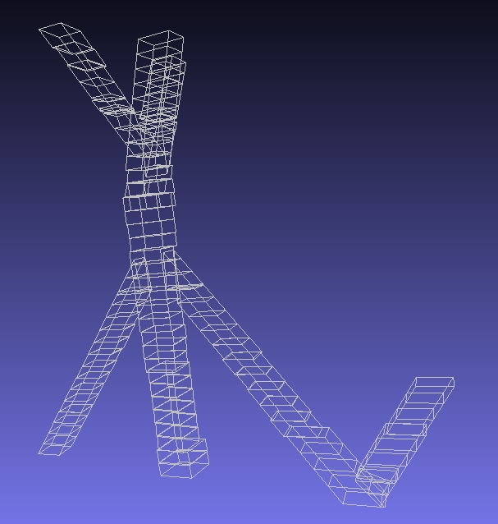
Workflow – Geometrische Modellierung
Phase 6
1/21/17

Slide 17
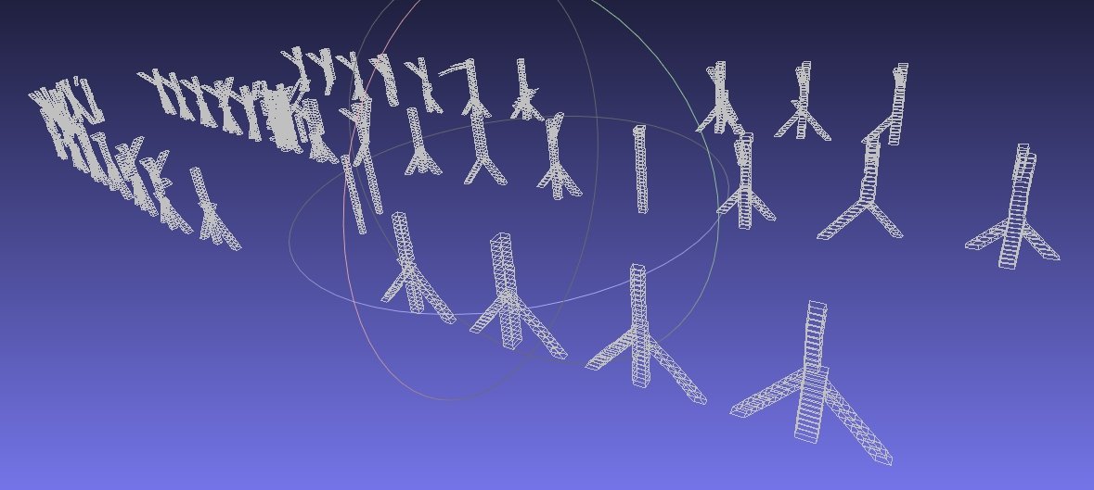
Ergebnisse
Endresult
1/21/17

Slide 18
Ergebnisse
Probleme
Auswahl falscher Schnittkanten bei der Verschneidung
Störende Element (Querbalken, Leitern, Seile)
Falsche Flächeneinpassung in Quader-Modelle
Ungünstige Clusterung
Zu kurze Balkenabschnitte
1/21/17

Slide 19
Ergebnisse
Anzahl der generierten Modelle pro Phase
Fünf Balkenkomplexe
2 manuell extrahierte Testbalkenkomplexe
3 automatisch extrahierte Balkenkomplexe
Phase 1 und 2 nur wenig Modelle
Phase 4 generiert die restlichen Modelle
 | Phase 1 | Phase 2 | Phase 4 | Phase 5 | Phase 6 | Cluster
Test-Balken001 | 2 | 5 | 39 | 51 | 92 | 68
Test-Balken002 | 4 | 6 | 37 | 47 | 97 | 74
Balken 10 | 0 | 0 | 16 | 22 | 52 | 37
Balken 22 | 4 | 10 | 15 | 15 | 42 | 37
Balken 44 | 3 | 10 | 17 | 22 | 52 | 37
1/21/17

Slide 20
Ergebnisse
Genauigkeit der Modelle
Mittlere Abstände der Punkte von den Seitenkanten
Tabelle 2: | Mittlerer Abstand vor Einpasssung | Mittlerer Abstand nach Einpassung
Test-Balken001 | 1,87 mm | 0,926 mm
Test-Balken002 | 1,69 mm | 0,691 mm
Balken 10 | 1,64 mm | 0,732 mm
Balken 27 | 1,82 mm | 0,651 mm
Balken 44 | 1,69 mm | 0,69 mm
1/21/17

Slide 21
Fazit
Fazit
1/21/17

